Slide 1
Jak Rybki zostały przyjaciółmi Ziemi
Kwiecień 2021

Slide 2
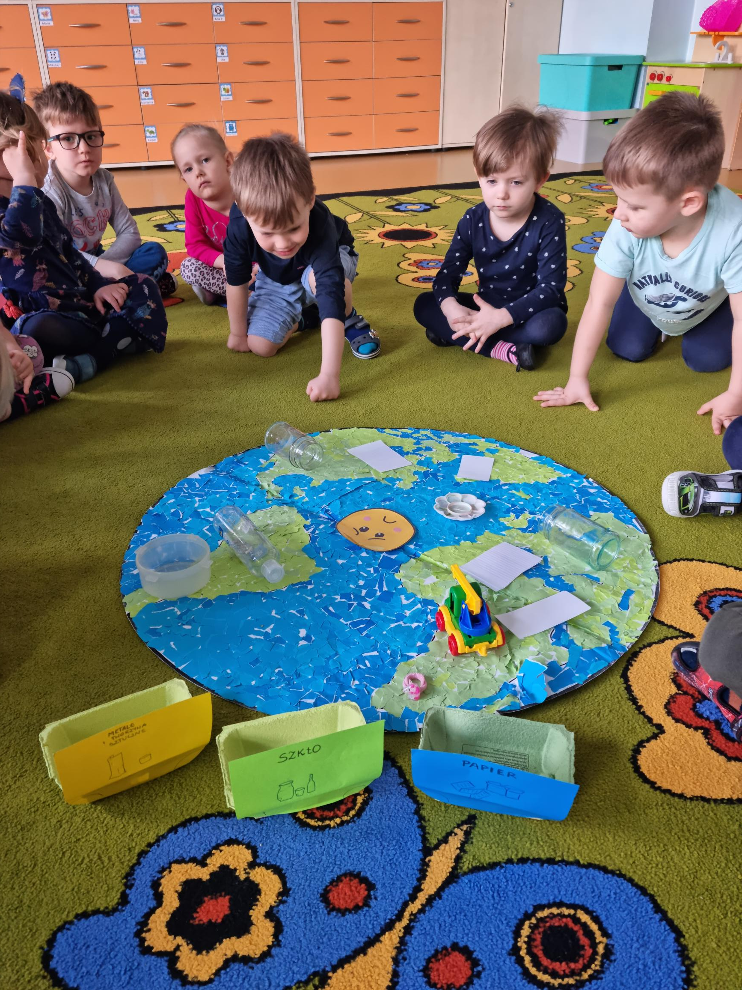
Naszej planecie smutno było, że ją ludzie tak zaśmiecili.

Slide 3
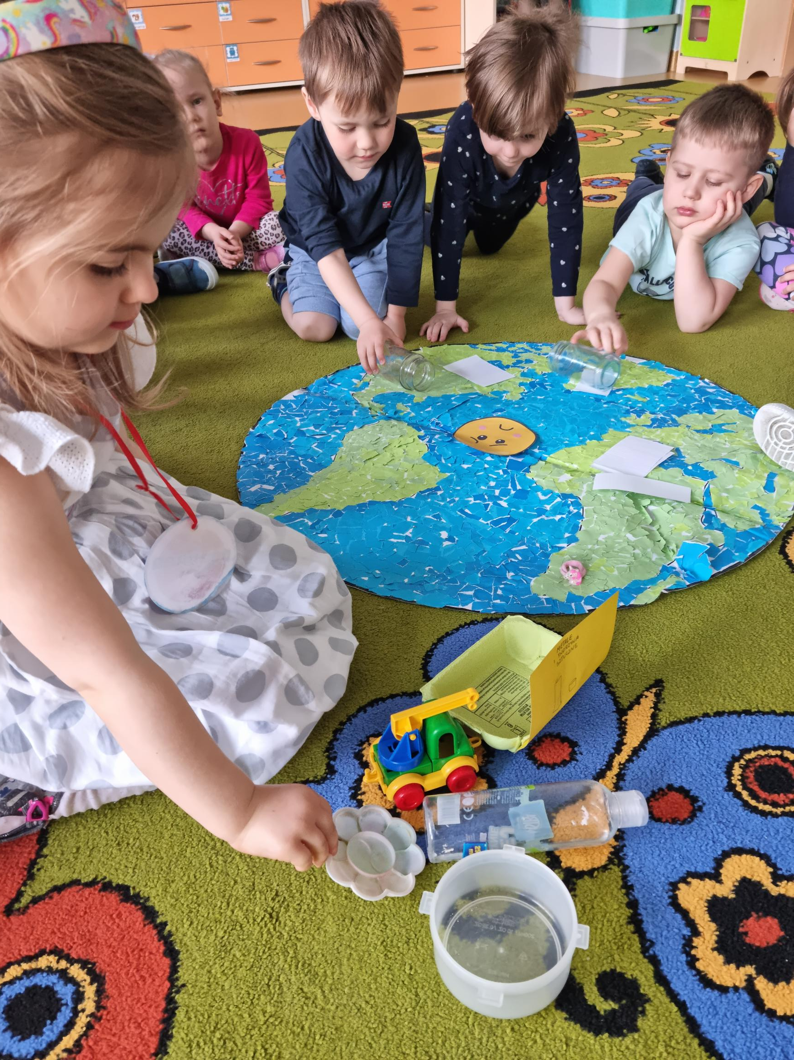
Jednak dzieci na to sposób znalazły i do odpowiednich pojemników śmieci wyrzuciły.

Slide 4
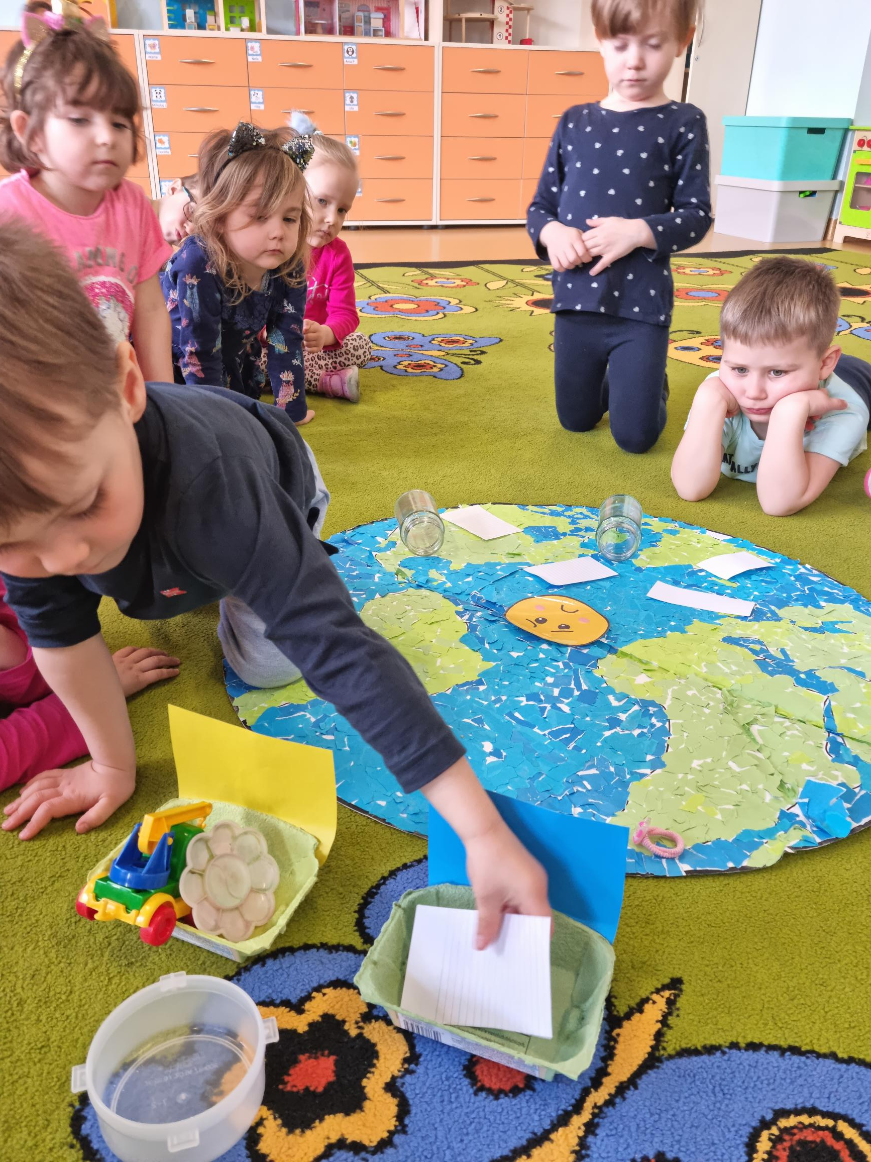

Slide 5
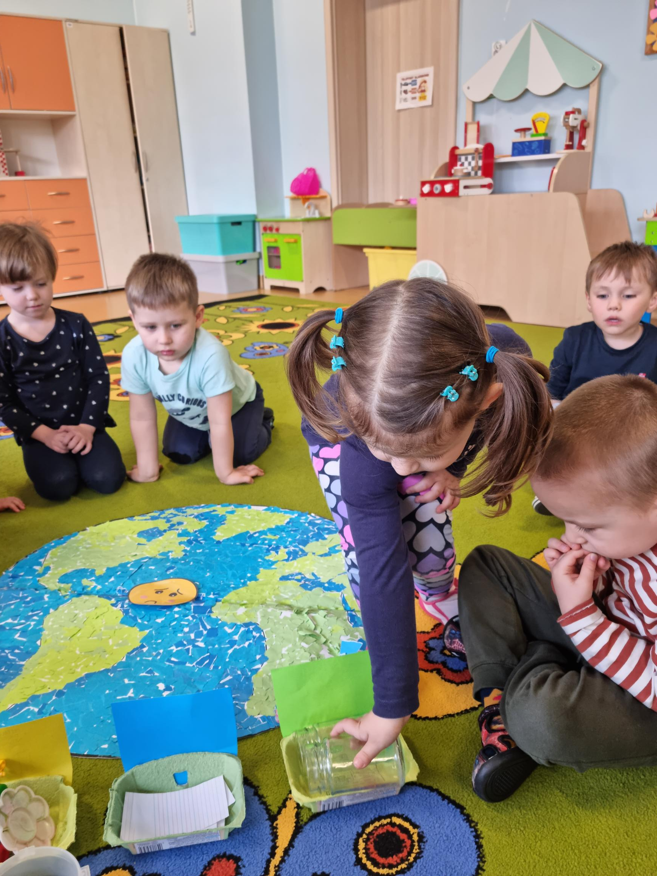

Slide 7
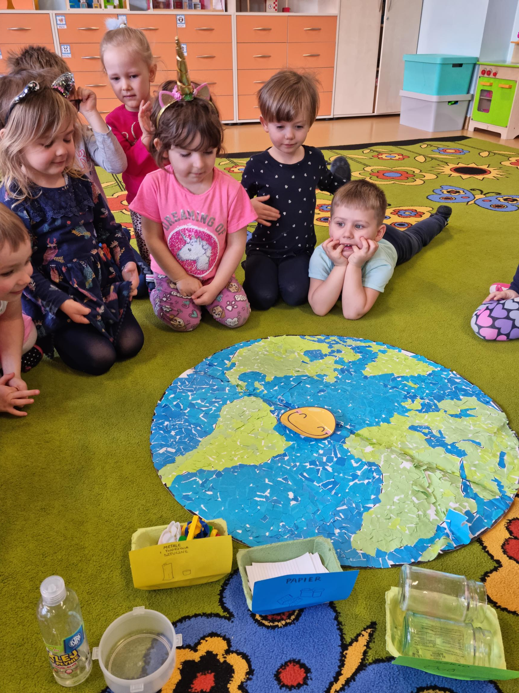
Rybki, razem, segregująć odpady, planetę szczęsliwą uczyniły.

